Slide 1
Compiler of compiler

Slide 2
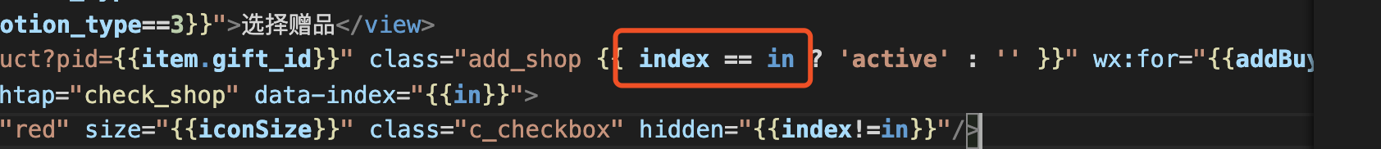
从qcc的一个编译报错说起

Slide 3
ECMAScript规范规定的关键字
https://developer.mozilla.org/zh-CN/docs/Web/JavaScript/Reference/Reserved_words
in 是一个关键字，比如 for in 语法
数据绑定的语法是js语法的子集，qcc使用了babel来编译生成ast进行语法分析，babel在编译以关键字为变量时会报错提示
https://astexplorer.net/#/gist/7a85883f065d68fbd8321efd39014af1/1d2391eb5999b29a6df169d012f49dd4edfc030f 网站可以在线演示

Slide 4
解决思路
提示开发者使用了关键字
改造babel，屏蔽关键字报错
抛弃babel等编译器，自己实现一个数据绑定解析的编译器
目前使用了第一种方案，第二种方案不会采用，正在研究第三方案

Slide 5
编译器实现的思路
手写词法分析、语法分析
借助yacc/antlr等编译器工具(compiler of compiler)，通过编写文法自动进行词法分析和语法分析
下面以一个计数器的实现来探究两种思路

Slide 6
计算器需要的功能
支持整型计算
支持加减乘除运算，运算优先级 乘除 > 加减
支持括号，括号改变运算优先级
支持变量声明和赋值 (int a = 10 + 1)

Slide 7
手写编译器之词法分析
https://github.com/caijw/ASimpleCompiler/blob/master/src/calculator/Lexer.ts

Slide 8
手写编译器之语法分析
https://github.com/caijw/ASimpleCompiler/blob/master/src/calculator/Syntax.ts
需要解决左递归、运算符优先级、运算符结合性问题

Slide 9
手写编译器之解释执行ast
https://github.com/caijw/ASimpleCompiler/blob/master/src/calculator/Script.ts

Slide 10
手写编译器
代码量大
特定语言，不能多语言共享
需要掌握编译原理的语法分析算法（递归下降分析、左递归消解、优先级、结合性等）

Slide 11
Antlr介绍
Antlr可以根据输入自动生成语法树并可视化的显示出来的开源语法分析器。ANTLR—Another Tool for Language Recognition，其前身是PCCTS，它为包括Java，C++，C#在内的语言提供了一个通过语法描述来自动构造自定义语言的识别器（recognizer），编译器（parser）和解释器（translator）的框架。
Antlr能够生成c/c++、javascript、java等语言的编译器！

Slide 12
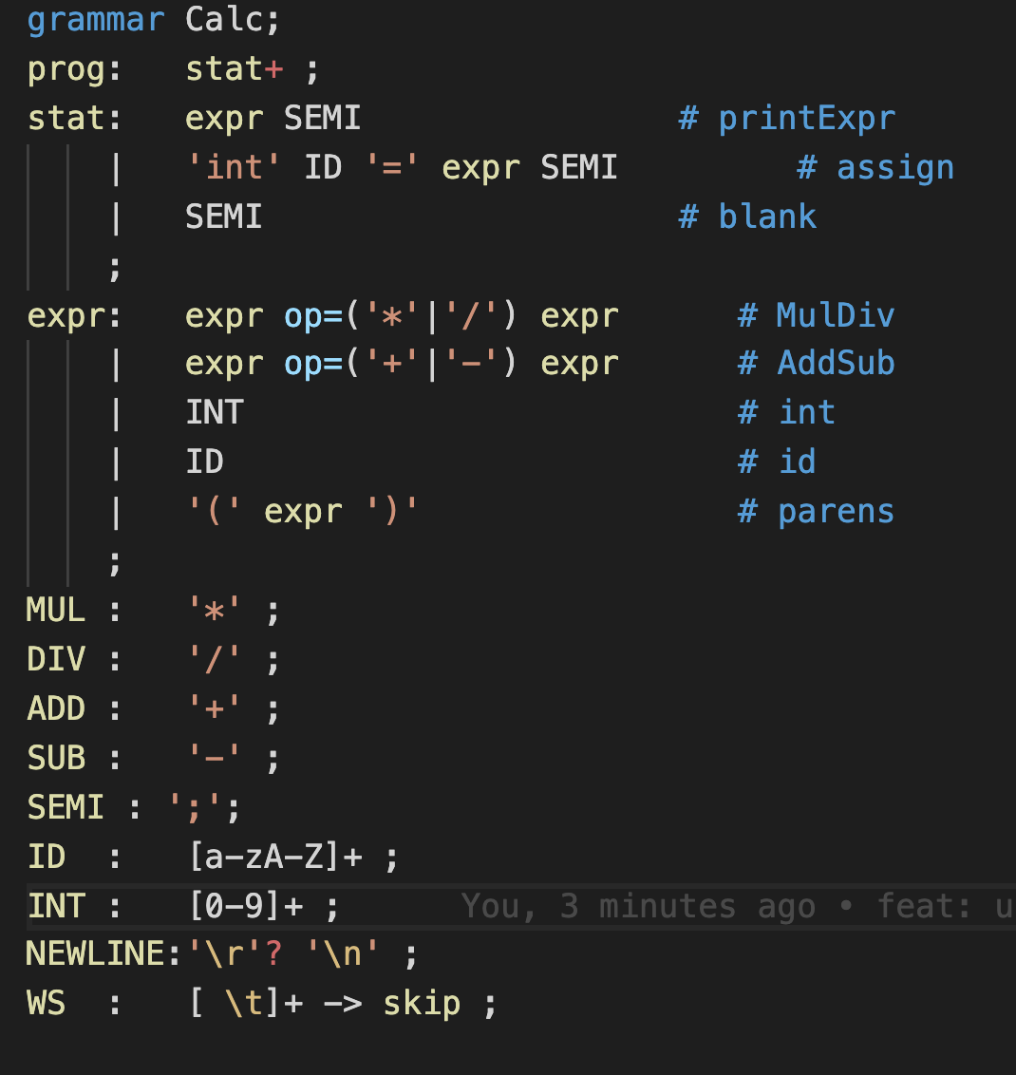
编写文法规则文件

Slide 13
编译文法规则
antlr -visitor -Dlanguage=JavaScript Calc.g4
生成文件
CalcLexer.js: 词法分析器
CalcParser.js: 语法分析器
CalcListener.js: 监听器
CalcVisitor.js: 访问器

Slide 14
继承访问器实现自定义访问器
https://github.com/caijw/ASimpleCompiler/blob/master/src/calculatorv3/EvalVisitor.js

Slide 15
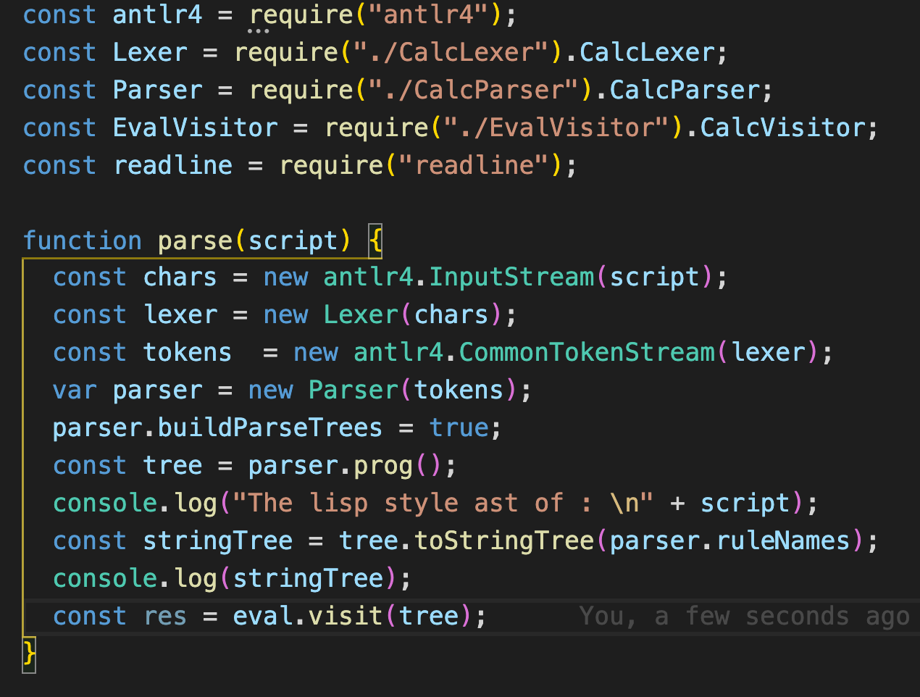
一个计算器实现
https://github.com/caijw/ASimpleCompiler/blob/master/src/calculatorv3/cli.js

Slide 16
数据绑定编译器的实现
文法规则文件编译生成词法分析器和语法分析器，DOING
语法错误的处理 TODO
语法树的解析 TODO

Slide 17
文法规则文件
借鉴javascript的成熟的文法规则文件
https://github.com/antlr/grammars-v4/blob/master/javascript/JavaScriptLexer.g4
https://github.com/antlr/grammars-v4/blob/master/javascript/JavaScriptParser.g4
目前验证该规则文件生成的编译器会死循环，待解决。

